Slide 1
第2章 微处理器与总线
主要内容：
2.1概述
2.2 8088/8086 微处理器 （60%）
2.3 系统总线

Slide 2
2.1 微处理器概述
微处理器的功能：
  能够进行算术和逻辑运算
  能对指令进行译码、寄存并执行指令所规定的操作
  具有与存储器和I/O接口进行数据通信的能力
  少量数据的暂存
  提供系统所需的定时和控制信号
  能够响应输入输出设备发出的中断请求

Slide 3
2.1.1 运算器
运算器由算术逻辑单元、通用或专用寄存器组及内部总线三个部分组成
ALU的内部包括负责加、减、乘、除运算的加法器
以及实现与、或、非、异或等逻辑运算的逻辑运算功能部件。其结构示意图如图2-1所示。

Slide 4
运算结果
进位信号
加法器
逻辑运算结果
逻辑运算
功能部件
控制信号
。
。
。
A
B
输入
图2-1 ALU结构示意图

Slide 5
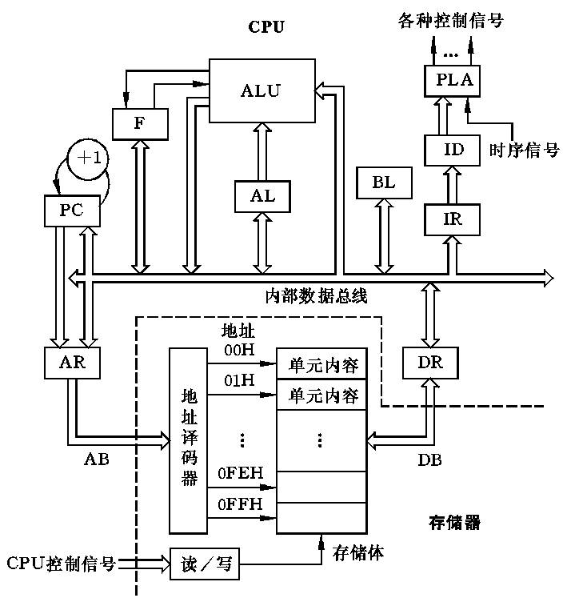
运算器的结构
CPU内部总线：CPU内部用于传送数据和指令的传送通道。
根据其内部总线数量的不同分为：
  单总线结构运算器
  双总线结构运算器
  三总线结构运算器

Slide 6
2.1.2 控制器
指令控制
  控制器要能根据指令所在的地址，按顺序或在遇到转移指令时按照转移地址取出指令，分析指令，传送必要的操作数，并在指令执行结束后存放运算结果，要保证计算机中指令流的正常工作。
时序控制
  指令的执行是在时钟信号的严格控制下进行的。一条指令的执行时间称为指令周期，时序信号由控制器产生，使系统按一定的时序关系进行工作。
操作控制
  根据指令流程，确定在指令周期的各个节拍中要产生的微操作控制信号，有效地完成各条指令的操作过程。

Slide 7
控制器的内部组成：
  程序计数器PC
  指令寄存器IR
  指令译码器ID
  时序控制部件
  微操作控制部件
微操作控制部件用于产生与各条指令相对应的微操作。
根据当前正在执行的指令，在指令的各机器周期的各个节拍内产生相应的微操作控制信号，从而控制整个系统各部件的工作。

Slide 8
控制器结构示意图：
微
操
作
控
制
各部分微操作控制信号
。。。
。
。
。
指令译码
自存储器
指令寄存器
至存储器
地址加法器
程序计数器
时序逻辑

Slide 9
2.2 8088/8086微处理器
8088/8086 CPU的特点和构造
8088 CPU的外部引脚及其功能
8088/8086的功能结构
8088/8086的存储器结构
8088/8086的工作时序

Slide 10
2.2.1 8088/8086 CPU的特点
8086 CPU是Intel系列的16位微处理器，它有16根数据线和20根地址线，所以可寻址的地址空间是2²⁰＝1MB。
8088 CPU是准16位微处理器，它的内部寄存器、内部运算部件以及内部操作都是按16位设计的，但对外的数据总线只有8位，在处理一个16位数据时，8088需要两步操作，因而称8088是准16位微处理器。

Slide 11
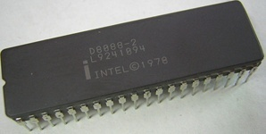
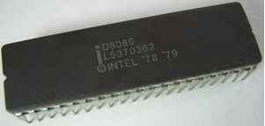
8088的外部数据总线宽度为8位，而8086的外部数据总线宽度为16位；
8088的指令暂存队列为4个字节，而8086的指令暂存队列为6个字节；
8088的外部引脚与8086的外部引脚稍有不同。

Slide 12
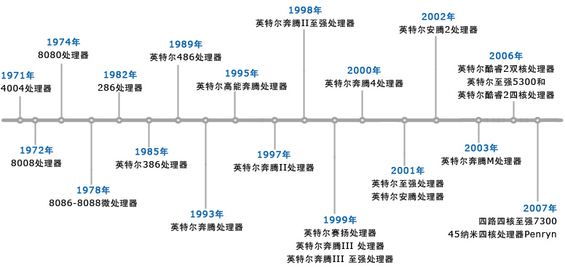


Slide 13
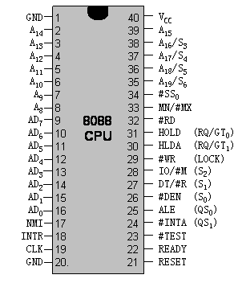
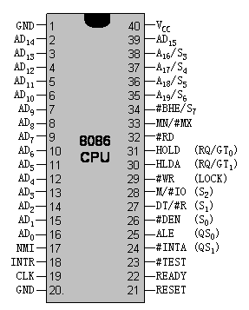

Slide 14
8088/8086的功能特征：
  指令采用并行流水线处理方式；
  对内存空间实行分段管理；
  每段64KB，用段基地址和段内偏移实现对1MB内存空间的寻址
  支持多处理器系统；
  片内无浮点运算部件，浮点运算由数学协处理器8087支持（或用软件模拟）。

Slide 15
串行处理方式
8088/8086的指令流水线
  指令的一般执行过程：
    取指令→指令译码→读取操作数→执行指令→存放结果
  串行处理方式存在的问题：
    CPU访问存储器(存取数据或指令)时要等待总线操作的完成；
    CPU执行指令时总线、存储器等部件处于空闲状态。
  解决办法：
    让总线空闲时预取指令，使CPU需要指令时就能立刻得到。

Slide 16
指令流水线
CPU执行一条指令的过程类似于工厂生产流水线，被分解为多个小的步骤，称为指令流水线。
数据和程序指令
控制器的调度分配
ALU等 功能部件
处理后的数据
存储器
输出
原料
调度分配
生产线
成品
仓库
出厂
指令译码
取操作数
执行指令
存放结果
取指令

Slide 17
8086CPU 构造
执行单元EU:负责分析指令和执行指令
总线接口单元BIU:负责取指令、取操作数和写结果。
当这两个单元并行工作时，在大多数情况下，取指令与指令译码/执行都可重叠地进行。因为EU要执行的指令总是被BIU从存储器中已经“预取”出来，所以大多数情况下取指令的时间被“省掉”了，从而加快了程序的运行速度。
指令的这种处理方式被形象地称为指令流水线（此流水线有两个工位，简称两级流水线）操作。

Slide 18
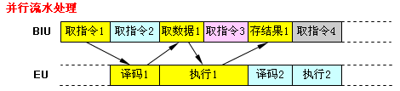

Slide 19
指令流水线的操作过程
  当指令队列空时，EU就等待，直到有指令为止。只要有一条指令，EU就从指令队列取出指令并执行之；
  当EU从指令队列中取走指令，指令队列出现空字节时，BIU就自动执行取指操作，从内存中取出后续的指令代码放入队列中，直到填满队列为止；
  若EU需要进行存储器或I/O接口的数据存取操作，则BIU在执行完当前的取指操作后，才会执行EU所要求的数据存取操作；
  当执行转移指令时，BIU就清除指令队列，从新地址取出指令。新取得的第一条指令直接送EU执行，随后取得的指令填入队列。

Slide 20
内存的分段管理技术：
  将内存分为4个段并设置地址段寄存器，以实现对1MB空间的寻址
  将内存地址空间分为多个逻辑段，每个逻辑段最大为64K个单元，段内每个单元的地址码长度为16位。
支持多处理器系统
  具有最小和最大两种工作模式以及内置的多任务处理能力，可通过模式选择引脚进行选择。
  最小模式称为单处理器模式，系统控制总线的信号由8088CPU直接产生。
  最大模式称为多处理器模式，CPU支持系统总线上的多个处理器，由总线控制器提供所有总线控制信号和命令信号。

Slide 21
2.2.2 8088 CPU的外部引脚及其功能
8088和8086都是具有40条引出线的集成电路芯片，采用双列直插式封装。
为了减少芯片的引线,8088/8086的许多引脚具有双重定义和功能，采用分时复用方式工作（即在不同时刻，信号含义不同）。

Slide 22
8088/8086的最大和最小两种工作模式可以通过MN/#MX引脚来选择：
  当MN/#MX=1时，工作在最小模式。此时，构成的系统中只允许有一个处理器，所有控制信号直接由8088/8086提供。
  当MN/#MX=0时，工作在最大模式。此时，构成的系统中除了有8088/8086之外，还可以接另外的处理器（如8087数学协处理器）。在最大模式下，CPU并不直接向外界提供全部控制信号，而由S₀、S₁、S₂通过8288总线控制器提供。引脚图中括号内的信号用于最大模式。

Slide 23
2.2.3 8088/8086的功能结构
8088/8086的内部结构从功能上分成两个单元
  总线接口单元BIU
    管理8088与系统总线的接口
    负责CPU对存储器和外设进行访问
  执行单元EU
    负责指令的译码、执行和数据的运算
两个单元相互独立，分别完成各自操作，还可以并行执行，实现指令预取（指令读取和执行的流水线操作）

Slide 24
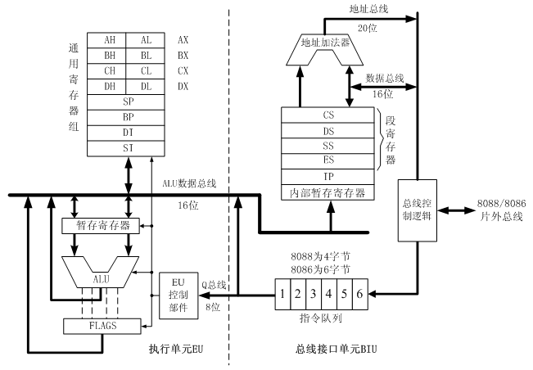
8088/8086的内部结构框图

Slide 25
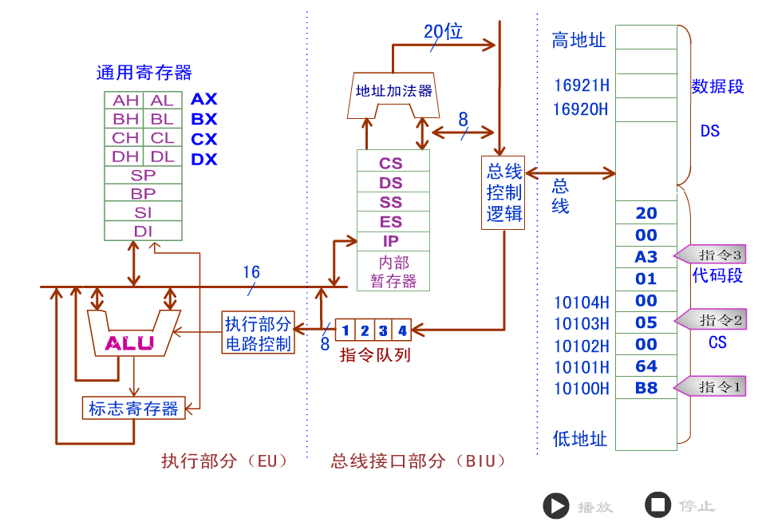
8088的指令执行过程
Notes:
链接3

Slide 26
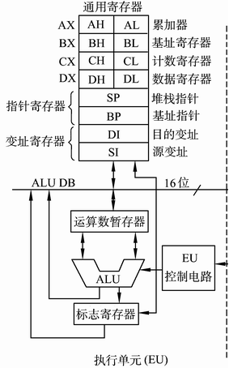
执行单元(EU)
算术逻辑单元
数据暂存寄存器
标志寄存器
EU控制器
通用数据寄存器组
地址指针和变址寄存器

Slide 27
算术逻辑单元
  ALU (Arithmetic Logic Unit)
  处理各种数据
数据暂存寄存器
  暂存数据
标志寄存器
  Flag Register
  存放运算结果的状态特征和设置控制标志
EU控制器
  程序计数器：下一条要取出的指令
  指令译码器：译码和分析
  从队列中取指令、译码、产生控制信号等

Slide 28
通用数据寄存器组
  存放数据（数据、中间结果、地址）
地址指针和变址寄存器
  SP (Stack Pointer) BP (Base Pointer)
  SI (Source Index) DI (Destination Index)
  存放地址信息（偏移地址）

Slide 29
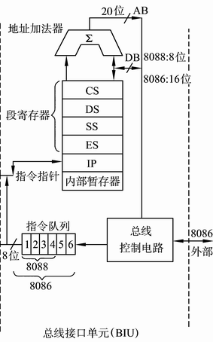
总线接口单元BIU
指令队列缓冲器
总线控制逻辑
地址加法器
段寄存器
指令指针寄存器
(= PC 第一章)

Slide 30
6字节指令队列
  暂时存放BIU从存储器中预取的指令
总线控制逻辑
  以控制逻辑方法实现分时传送信息
20位物理地址加法器
  物理地址=段地址×16d+偏移地址
16位段寄存器
  CS (Code Segment) (与IP联用)
  DS (Data Segment) (与BX、SI、DI联用)
  SS (Stack Segment) (与BP、SP联用)
  ES (Extended Segment) (与DI联用)
16位指令指针寄存器
  IP (Instruction Pointer)

Slide 31
指令预取队列的存在使EU和BIU两个部分可同时进行工作，从而
提高了CPU的效率
降低了对存储器存取速度的要求

Slide 32
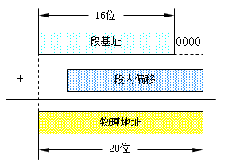

Slide 33

8088/8086的寄存器结构
8088/8086的寄存器组有
  8个通用寄存器
  4个段寄存器
  1个标志寄存器
  1个指令指针寄存器
他们均为16位!
图示
汇编语言程序员看到的处理器，就是寄存器
所以，一定要熟悉这些寄存器的名称和作用

Slide 34
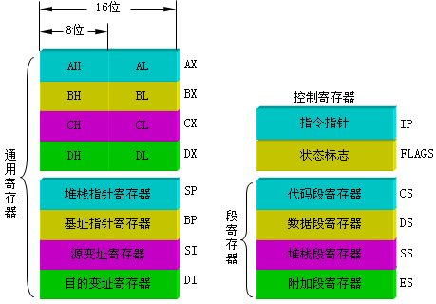

Slide 35
1. 通用寄存器
8088有8个通用的16位寄存器
  （1）数据寄存器: AX BX CX DX
  （2）变址寄存器: SI DI
  （3）指针寄存器: BP SP
4个数据寄存器还可以分成高8位和低8位两个独立的寄存器，这样又形成8个通用的8位寄存器
  AX： AH AL BX： BH BL
  CX： CH CL DX： DH DL

Slide 36
（1）数据寄存器
AX称为累加器（Accumulator）
  使用频度最高。用于算术、逻辑运算以及与外设传送信息等
BX称为基址寄存器（Base address Register）
  常用做存放存储器地址
CX称为计数器（Counter）
  作为循环和串操作等指令中的隐含计数器
DX称为数据寄存器（Data register）
  常用来存放双字长数据的高16位，或存放外设端口地址

Slide 37
（2）指针寄存器
指针寄存器用于寻址内存堆栈内的数据
  SP为堆栈指针寄存器（Stack Pointer）,指示堆栈段栈顶的位置（偏移地址）
  BP为基址指针寄存器（Base Pointer），表示数据在堆栈段中的基地址
SP和BP寄存器与SS段寄存器联合使用以确定堆栈段中的存储单元地址
堆栈（Stack）是主存中一个特殊的区域，采用“先进后出”或“后进先出”存取操作方式、而不是随机存取方式。
用8088/8086形成的微机系统中，堆栈区域被称为堆栈段

Slide 38
（3）变址寄存器
16位变址寄存器SI和DI
常用于存储器变址寻址方式时提供地址
  SI是源地址寄存器（Source Index）
  DI是目的地址寄存器（Destination Index）
在串操作类指令中，SI、DI还有较特殊的用法

Slide 39
2. 段寄存器
用于存放相应逻辑段的段基地址
CS：代码段寄存器：
DS：数据段寄存器
ES：附加段寄存器
SS：堆栈段寄存器：
存放指令代码
存放操作数
指示堆栈区域的位置

Slide 40
3. 指令指针寄存器
IP（Instruction Pointer）为指令指针寄存器，指示主存储器指令的位置
随着指令的执行，IP将自动修改以指示下一条指令所在的存储器位置
IP寄存器是一个专用寄存器
IP寄存器与CS段寄存器联合使用以确定下一条指令的存储单元地址

Slide 41
4. 标志寄存器
标志（Flag）用于反映指令执行结果或控制指令执行形式
8088处理器的各种标志形成了一个16位的标志寄存器FLAGS（程序状态字PSW寄存器）
程序设计需要利用标志的状态

Slide 42
标志寄存器分类
状态标志－－用来记录程序运行结果的状态信息，许多指令的执行都将相应地设置它
  CF ZF SF PF OF AF
控制标志－－可由程序根据需要用指令设置，用于控制处理器执行指令的方式
  DF IF TF
标志寄存器FLAGS
15 12
11
10
9
8
7
6
5
4
3
2
1
0
OF
DF
IF
TF
SF
ZF
AF
PF
CF

Slide 43

1-低8位有偶数个1
0-低8位有奇数个1
溢出标志
中断允许
单步中断
符号标志
零标志
半进借位标志
奇偶标志
进借位标志
方向标志
1-结果为0
0-结果不为0
1-有进、借位
0-无进、借位
1-低4位向高4位有进、借位
0-低4位向高4位无进、借位

Slide 44
进位标志CF（Carry Flag）
当运算结果的最高有效位有进位（加法）或借位（减法）时，进位标志置1，即CF＝1；
否则CF＝0
3AH + 7CH＝B6H，没有进位：CF = 0
AAH + 7CH＝（1）26H，有进位：CF = 1

Slide 45

奇偶标志PF（Parity Flag）
当运算结果最低字节中“1”的个数为零或偶数时，PF＝1；否则PF＝0
PF标志仅反映最低8位中“1”的个数是
偶或奇，即使是进行16位字操作
3AH＋7CH＝B6H＝10110110B
结果中有5个“1”，是奇数：PF＝0

Slide 46
辅助进位标志AF（Auxiliary Carry Flag）
运算时D₃位（低半字节）有进位或借位时，AF＝1；否则AF＝0
这个标志主要由处理器内部使用，
用于十进制算术运算调整指令中，
用户一般不必关心
3AH＋7CH＝B6H， D3有进位：AF＝1

Slide 47
零标志ZF（Zero Flag）
若运算结果为0，则ZF＝1；否则ZF＝0
注意：ZF为1表示的结果是0
3AH＋7CH＝B6H，结果不是零：ZF＝0
84H＋7CH＝（1）00H，结果是零：ZF＝1

Slide 48
符号标志SF（Sign Flag）
运算结果最高位为1，则SF＝1；否则SF＝0
有符号数据用最高有效位表示数据的符号
所以，最高有效位就是符号标志的状态
3AH＋7CH＝B6H，最高位D₇＝1：SF＝1
84H＋7CH＝（1）00H，最高位D₇＝0：SF＝0

Slide 49
溢出标志OF（Overflow Flag）
若算术运算的结果有溢出，则OF＝1；否则 OF＝0
？
3AH + 7CH＝B6H，没有溢出：OF＝0
AAH + 7CH＝（1）26H，有溢出：OF＝1

Slide 50
溢出和进位的区别
溢出标志OF和进位标志CF是两个意义不同的标志
进位标志表示无符号数运算结果是否超出范围，运算结果仍然正确
溢出标志表示有符号数运算结果是否超出范围，运算结果已经不正确
？

Slide 51
溢出和进位的对比
例1：3AH＋7CH＝B6H
无符号数运算： 58＋124＝182
范围内，无进位
有符号数运算： 58＋124＝182
范围外，有溢出
例2：AAH＋7CH＝（1）26H
无符号数运算： 170＋124＝294
范围外，有进位
有符号数运算： －86＋124＝28
范围内，无溢出

Slide 52
溢出和进位的应用场合
处理器对两个操作数进行运算时，按照无符号数求得结果，并相应设置进位标志CF；同时，根据是否超出有符号数的范围设置溢出标志OF
应该利用哪个标志，则由程序员来决定。也就是说，如果将参加运算的操作数认为是无符号数，就应该关心进位；认为是有符号数，则要注意是否溢出

Slide 53
溢出的判断
判断运算结果是否溢出有一个简单的规则：
  只有当两个相同符号数相加（包括不同符号数相减），而运算结果的符号与原数据符号相反时，产生溢出；因为，此时的运算结果显然不正确
  其他情况下，则不会产生溢出
3AH＋7CH＝B6H 溢出
AAH＋7CH 无溢出
3AH－7CH 无溢出
AAH－7CH＝2DH 溢出

Slide 54
陷阱标志TF（Trap Flag）
用于控制处理器进入单步操作方式：
  设置TF＝0，处理器正常工作；
  设置TF＝1，处理器单步执行指令
单步执行指令——处理器在每条指令执行结束时，便产生一个编号为1的内部中断
这种内部中断称为单步中断
所以TF也称为单步标志
利用单步中断可对程序进行逐条指令的调试
这种逐条指令调试程序的方法就是单步调试

Slide 55
中断允许标志IF（Interrupt-enable Flag）
控制可屏蔽中断是否可以被处理器响应：
  设置IF＝1，则允许中断；
  设置IF＝0，则禁止中断
CLI指令复位中断标志：IF＝0
STI指令置位中断标志：IF＝1

Slide 56
方向标志DF（Direction Flag）
用于串操作指令中，控制地址的变化方向：
  设置DF＝0，存储器地址自动增加；
  设置DF＝1，存储器地址自动减少
CLD指令复位方向标志：DF＝0
STD指令置位方向标志：DF＝1

Slide 57
例3： 8088/8086 ALU执行完8234H + 9BCDH加法操作后， 各状态标志位的内容是什么？
解：把上述16进制数加法写成二进制数加法
1000 0010 0011 0100
+ 1001 1011 1100 1101
1 0001 1110 0000 0001
最高位有进位，所以CF=1；
低8位中包含1个“1”，1的个数为奇数，所以PF=0；
bit3向bit4有进位，所以AF=1；
结果不为零，所以ZF=0；
结果的符号位为0，所以SF=0；
结果超出了16位有符号数的范围，所以OF=1。
（从两个负数相加结果为正数也可以看出结果溢出）

Slide 58

2.2.4 8088/8086的存储器结构
存储器是计算机存储信息的地方。
掌握数据存储格式，以及存储器的分段管理对以后的汇编程序设计非常重要
寄存器、存储器(主存)、外存(包括硬盘、光盘、磁带等存储介质)有什么区别？
答案

Slide 59
寄存器是微处理器（CPU）内部暂存数据的存储单元，以名称表示，例如：AX，BX..….等
存储器也就是平时所说的主存，也叫内存，可直接与CPU进行数据交换。主存利用地址区别
外存主要指用来长久保存数据的外部存储介质，常见的有硬盘、光盘、磁带、U盘等。外存的数据只能通过主存间接地与CPU交换数据
程序及其数据可以长久存放在外存，在运行需要时才进入主存

Slide 60
1. 数据的存储格式
计算机中信息的单位
  二进制位Bit：存储一位二进制数：0或1
  字节Byte：8个二进制位，D₇～D₀
  字Word：16位，2个字节，D₁₅～D₀
  双字DWord：32位，4个字节，D₃₁～D₀
最低有效位LSB：数据的最低位，D₀位
最高有效位MSB：数据的最高位，对应字节、字、双字分别指D₇、D₁₅、D₃₁位
图示

Slide 61
8088的存储格式
MSB
 |  |  | D7 |  | D0 | 字节
 |  | D15 |  |  | D0 | 字
D31 |  |  |  |  | D0 | 双字
D7 D0
 | 00006H
78H | 00005H
56H | 00004H
12H | 00003H
34H | 00002H
 | 00001H
 | 00000H
LSB
低地址

Slide 62
存储单元及其存储内容
每个存储单元都有一个编号；被称为存储器地址
每个存储单元存放一个字节的内容
0002H单元存放有一个数据34H
表达为 [0002H]＝34H
图示

Slide 63
2.存储器的分段管理
8088CPU有20条地址线
  最大可寻址空间为2²⁰＝1MB
  寻址范围从00000H～FFFFFH
8088CPU将1MB空间分成许多逻辑段（Segment）
  每个段最大限制为64KB
  段地址的低4位为0000B
这样，一个存储单元除具有一个唯一的物理地址外，还具有多个逻辑地址

Slide 64
3.物理地址和逻辑地址
8088CPU存储系统中，对应每个物理存储单元都有一个唯一的20位编号，就是物理地址，从00000H ~ FFFFFH
分段后在用户编程时，采用逻辑地址，形式为
段基地址 : 段内偏移地址
物理地址 14700H
逻辑地址 1460H:100H
分隔符

Slide 65
逻辑地址
段地址说明逻辑段在主存中的起始位置
8088规定段地址必须是模16地址：xxxx0H
省略低4位0000B，段地址就可以用16位数据表示，就能用16位段寄存器表达段地址
偏移地址说明主存单元距离段起始位置的偏移量
每段不超过64KB，偏移地址也可用16位数据表示

Slide 66
物理地址和逻辑地址的转换
将逻辑地址中的段地址左移4位，加上偏移地址就得到20位物理地址
一个物理地址可以有多个逻辑地址
逻辑地址 1460:100、1380:F00
物理地址 14700H 14700H
段地址左移4位
14600H
13800H
加上偏移地址
＋ 100H
＋ F00H
得到物理地址
14700H
14700H

Slide 67
举例
例4 如果要访问物理地址为12003H存储单元中的内容，请写出逻辑地址，并画出示意图。
解：物理地址12003H对应的逻辑地址有很多种 分解方法，如：
12003H = 1200H × 16+0003H
12003H = 1000H × 16+2003H
12003H = 1100H × 16+1003H

Slide 68
4.段寄存器的使用
8088有4个16位段寄存器
  CS（代码段）指明代码段的起始地址
  SS（堆栈段）指明堆栈段的起始地址
  DS（数据段）指明数据段的起始地址
  ES（附加段）指明附加段的起始地址
每个段寄存器用来确定一个逻辑段的起始地址，每种逻辑段均有各自的用途
段和段之间可以相互分离、连接、部分重叠
或完全重叠。

Slide 69
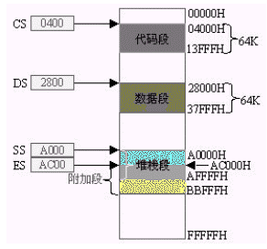

Slide 70
代码段寄存器CS（Code Segment）
代码段用来存放程序的指令序列
  代码段寄存器CS存放代码段的段地址
  指令指针寄存器IP指示下条指令的偏移地址
处理器利用CS:IP取得下一条要执行的指令

Slide 71
堆栈段寄存器SS（Stack Segment）
堆栈段确定堆栈所在的主存区域
  堆栈段寄存器SS存放堆栈段的段地址
  堆栈指针寄存器SP指示堆栈栈顶的偏移地址
处理器利用SS:SP操作堆栈顶的数据

Slide 72
数据段寄存器DS（Data Segment）
数据段存放运行程序所用的数据
  数据段寄存器DS存放数据段的段地址
  各种主存寻址方式（有效地址EA）得到存储器中操作数的偏移地址
处理器利用DS:EA存取数据段中的数据

Slide 73
附加段寄存器ES（Extra Segment）
附加段是附加的数据段，也保存数据：
  附加段寄存器ES存放附加段的段地址
  各种主存寻址方式（有效地址EA）得到存储器中操作数的偏移地址
处理器利用ES:EA存取附加段中的数据
串操作指令将附加段作为其目的操作数的存放区域

Slide 74
如何分配各个逻辑段
程序的指令序列必须安排在代码段
程序使用的堆栈一定在堆栈段
程序中的数据默认是安排在数据段，也经常安排在附加段，尤其是串操作的目的区必须是附加段
数据的存放比较灵活，实际上可以存放在任何一种逻辑段中
演示

Slide 75
寄存器的总结
8088有8个8位通用寄存器、8个16位通用寄存器
8088有6个状态标志和3个控制标志
8088将1MB存储空间分段管理，有4个段寄存器，对应4种逻辑段

Slide 76
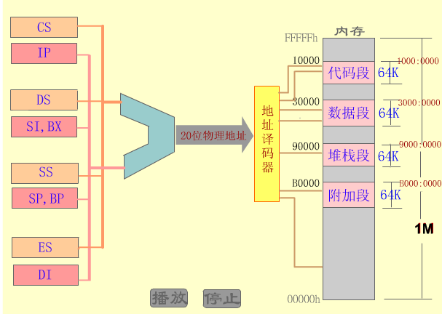
逻辑段的分配

Slide 77
2.3 系统总线
主要内容：
总线的基本概念和分类；
总线的工作方式；
常用系统总线标准。

Slide 78
2.3.1 概述
总线：
是一组导线和相关的控制、驱动电路的集合。是计算机系统各部件之间传输地址、数据和控制信息的公共通道。

Slide 79
总线分类
按相对
CPU的位置
片内总线
片外总线
CPU总线：CPU ←→ 其他部件
系统总线：主机←→I/O接口
外部总线：微机←→外设
按
层次结构
地址总线（AB）
数据总线（DB）
控制总线（CB）
按
传送信息

Slide 80
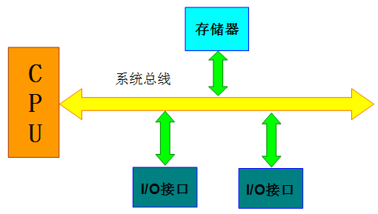
总线结构
单总线结构
简单，但总线竞争严重

Slide 81
多总线结构
面向CPU的双总线结构
面向主存的双总线结构
双总线结构
多总线结构

Slide 82
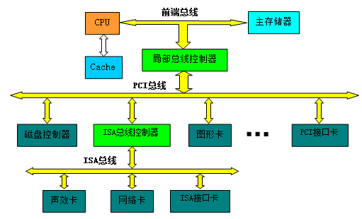
多总线结构

Slide 83
2.3.2 总线技术
总线传输需要解决的问题：
  传输同步——协调通信双方的传输操作
    同步、异步、半同步
  总线仲裁——消除多个设备同时使用总线造成的冲突现象
    Master查询，Slave独立请求
  出错处理
  信号驱动
    采用三态输出电路或集电极开路输出电路来驱动总线。

Slide 84
总线的定时实现方式
同步传输——用公共的时钟统一各部件数据发送和接收的时机，要求收发双方处理速度要一致。
异步传输——用控制和状态信号协调各部件数据发送和接收的时机，收发双方处理速度可以不一致。
半同步——用公共的时钟协调控制和状态信号的产生时机（即控制和状态信号与时钟是同步的），但数据发送和接收的时机仍不固定。

Slide 85
2.3.3 常见的系统总线
ISA（8/16位）
PCI（32/64位）
PCI-E总线

Slide 86
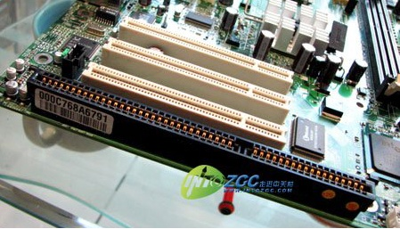
ISA总线
ISA（Industry Standard Architecture）是工业标准体系结构总线的简称。
图中的黑色插槽即为16位ISA总线插槽

Slide 87
ISA总线的主要性能指标：
  I/O地址空间范围为0100H~03FFH
  24位地址线，可直接寻址的内存容量为16MB
  总线宽度8位或16位，最高时钟频率8MHz，最大稳态传输率分别为8MB/s和16MB/s
  支持15级中断，并允许中断共享功能
  8个DMA通道
  开放式总线结构，允许多个CPU共享系统资源

Slide 88
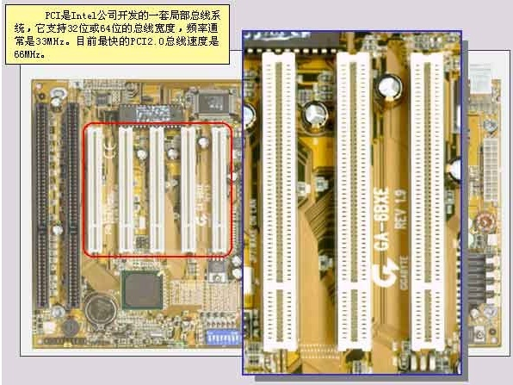
PCI总线
PCI（Peripheral Component Interconnect）是外设互连总线的简称。
图中白色的插槽即为32位PCI总线插槽

Slide 89
PCI总线的主要特点：
  高速、低延迟。PCI总线宽度为32/64位，总线时钟频率33MHz/66MHz，最大数据传输速率528MB/s；
  同步传输方式；
  独立于处理器，与处理器频率无关，与处理器更新换代无关；
  自动识别外设，全自动配置与资源申请／分配（即插即用）；
  具有与处理器和存储器子系统完全并行操作的能力；
  具有隐含的集中式中央仲裁系统；
  采用地址线和数据线复用技术，减少了引线数量；
  支持一次读／写多个数据的Burst传输方式；
  完全的多总线主控能力；
  提供地址和数据的奇偶校验，使系统更可靠。

Slide 90
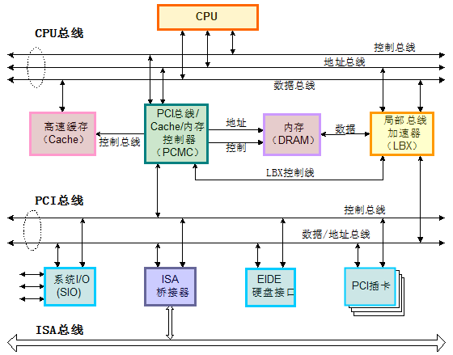
PCI总线的体系结构

Slide 91
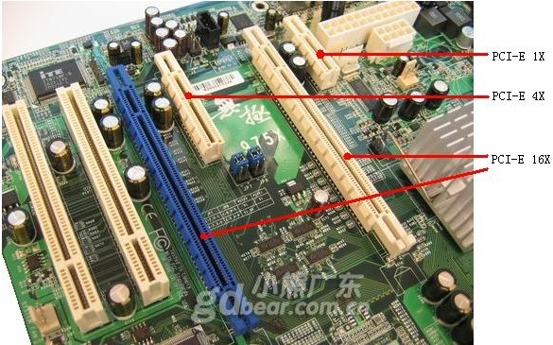
PCI-Express总线
PCI Express，简称PCIe或PCI-E，是微机系统中一种用来代替PCI、AGP接口规范的新型系统总线标准。

Slide 92
PCI-E的特点：
  PCI-E总线的连线很少，可以根据所连接的硬件设备的不同而使用不同的传输速率。
  多种连接方式，PCI-E可以像USB或者1394一样。
  将具有更大的传输带宽来满足图形技术日益增加的数据量
  点对点连接。每个PCI-E设备都独立地使用自己专用的连接。
  PCI-E具有高级电源管理和监视功能，所有的PCI-E设备都支持热插拔。
  内存纠错成为标准功能。。
  最大提供功率达到了70W，比AGP接口有了很大的提高，基本满足了主流显卡的需求。

